Slide 1
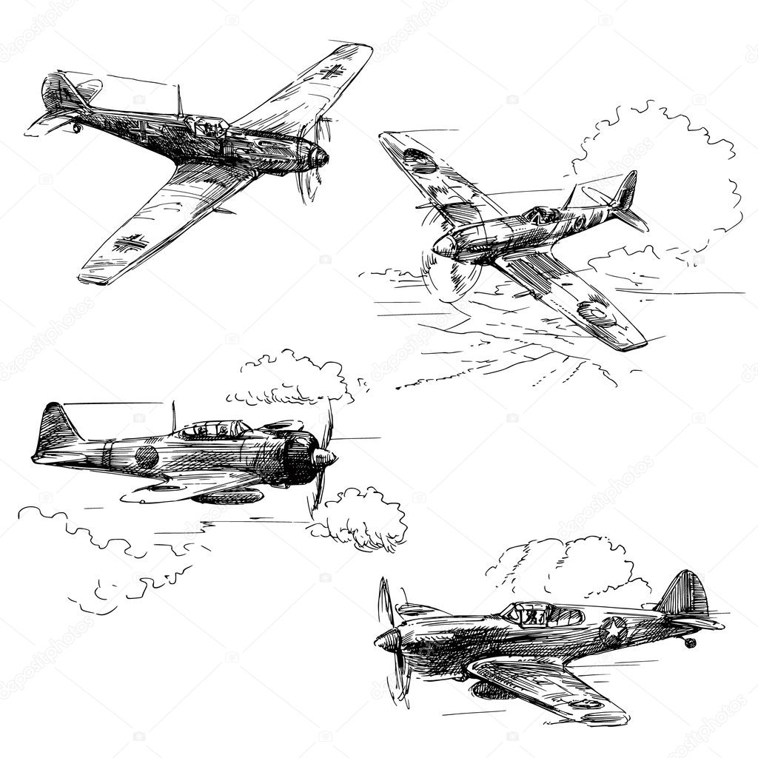


Валерий Павлович Чкалов
Онлайн - портрет

Slide 2
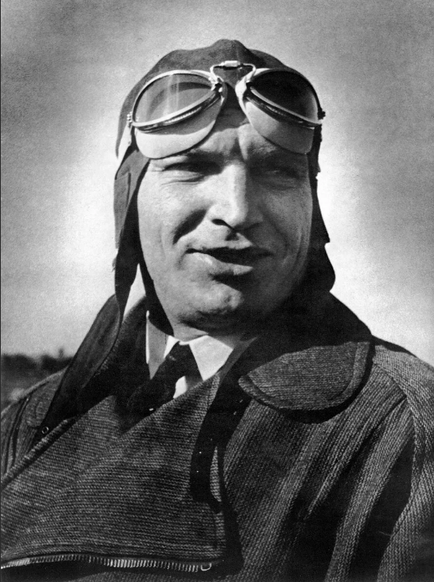
Валерий Павлович Чкалов
родился 2 февраля 1904 года в селе Василево
(ныне город Чкаловск).

Slide 3
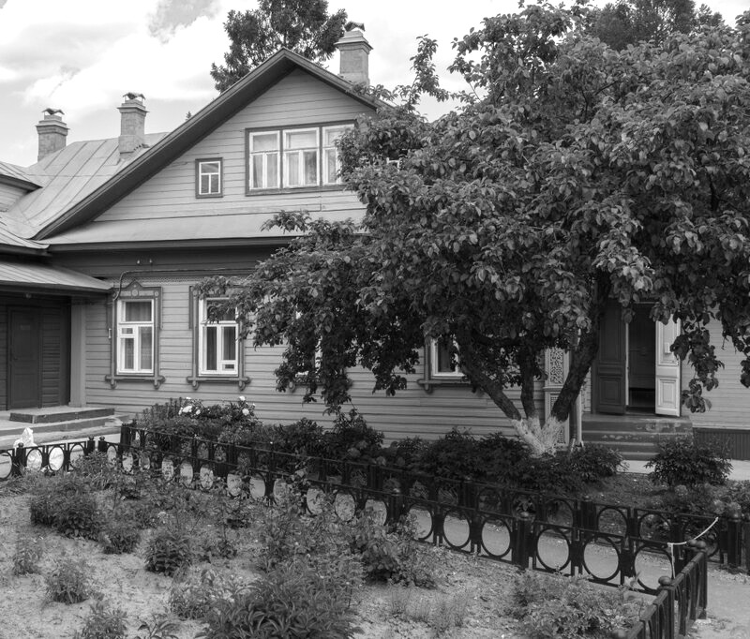
Его отец, Павел Григорьевич, работал котельщиком в Василевских казенных мастерских. Здесь строились и ремонтировались суда технического флота.
Мать Валерия, Ирина Ивановна, была домохозяйкой. Умерла она в 1910 году.
Валерию в то время было 6 лет. После смерти Ирины Ивановны ее заменила в семье вторая жена Павла Григорьевича

Slide 4
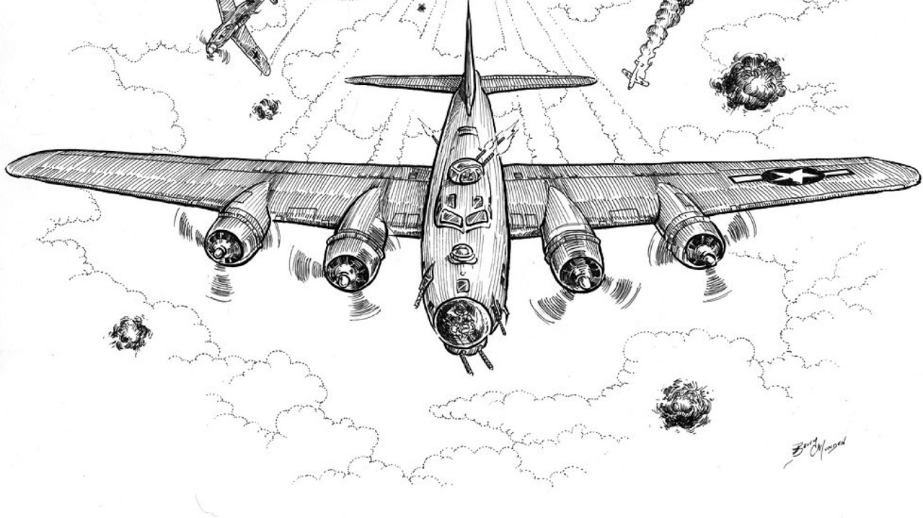
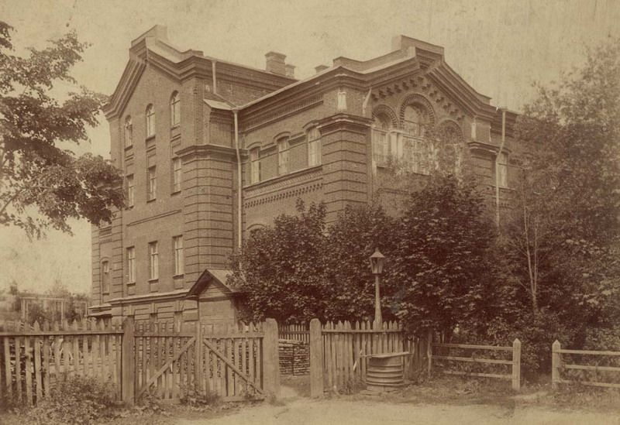
С семи лет Валерий пошел учиться в Василевскую начальную школу, затем - в пятиклассное училище.
В 1916 году по окончании школы отец направляет его на учебу в Череповецкое техническое училище. Однако закончить его Валерию не удалось.
В 1918 году Череповецкое техническое училище было закрыто из-за материальных трудностей и нехватки преподавателей.

Slide 5
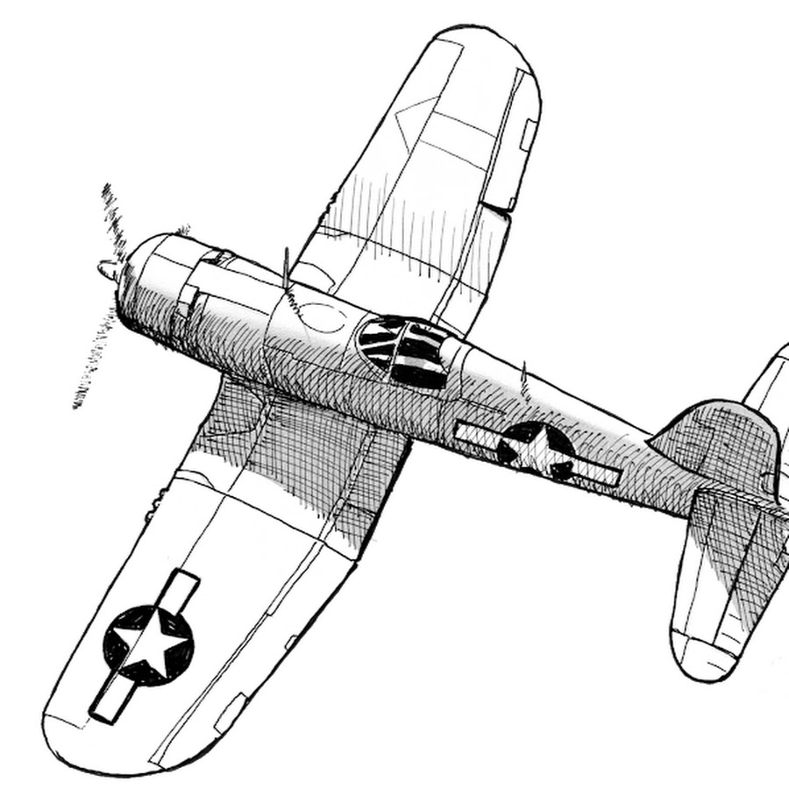
Валерий вернулся в Василево, стал работать подручным у отца. С наступлением навигации он поступил на работу кочегаром на землечерпательную машину.
Осенью 1919 года Валерий вступает добровольцем в Красную Армию. Он стал работать слесарем-сборщиком самолетов в Канавинском авиационном парке в Нижнем Новгороде.

Slide 6
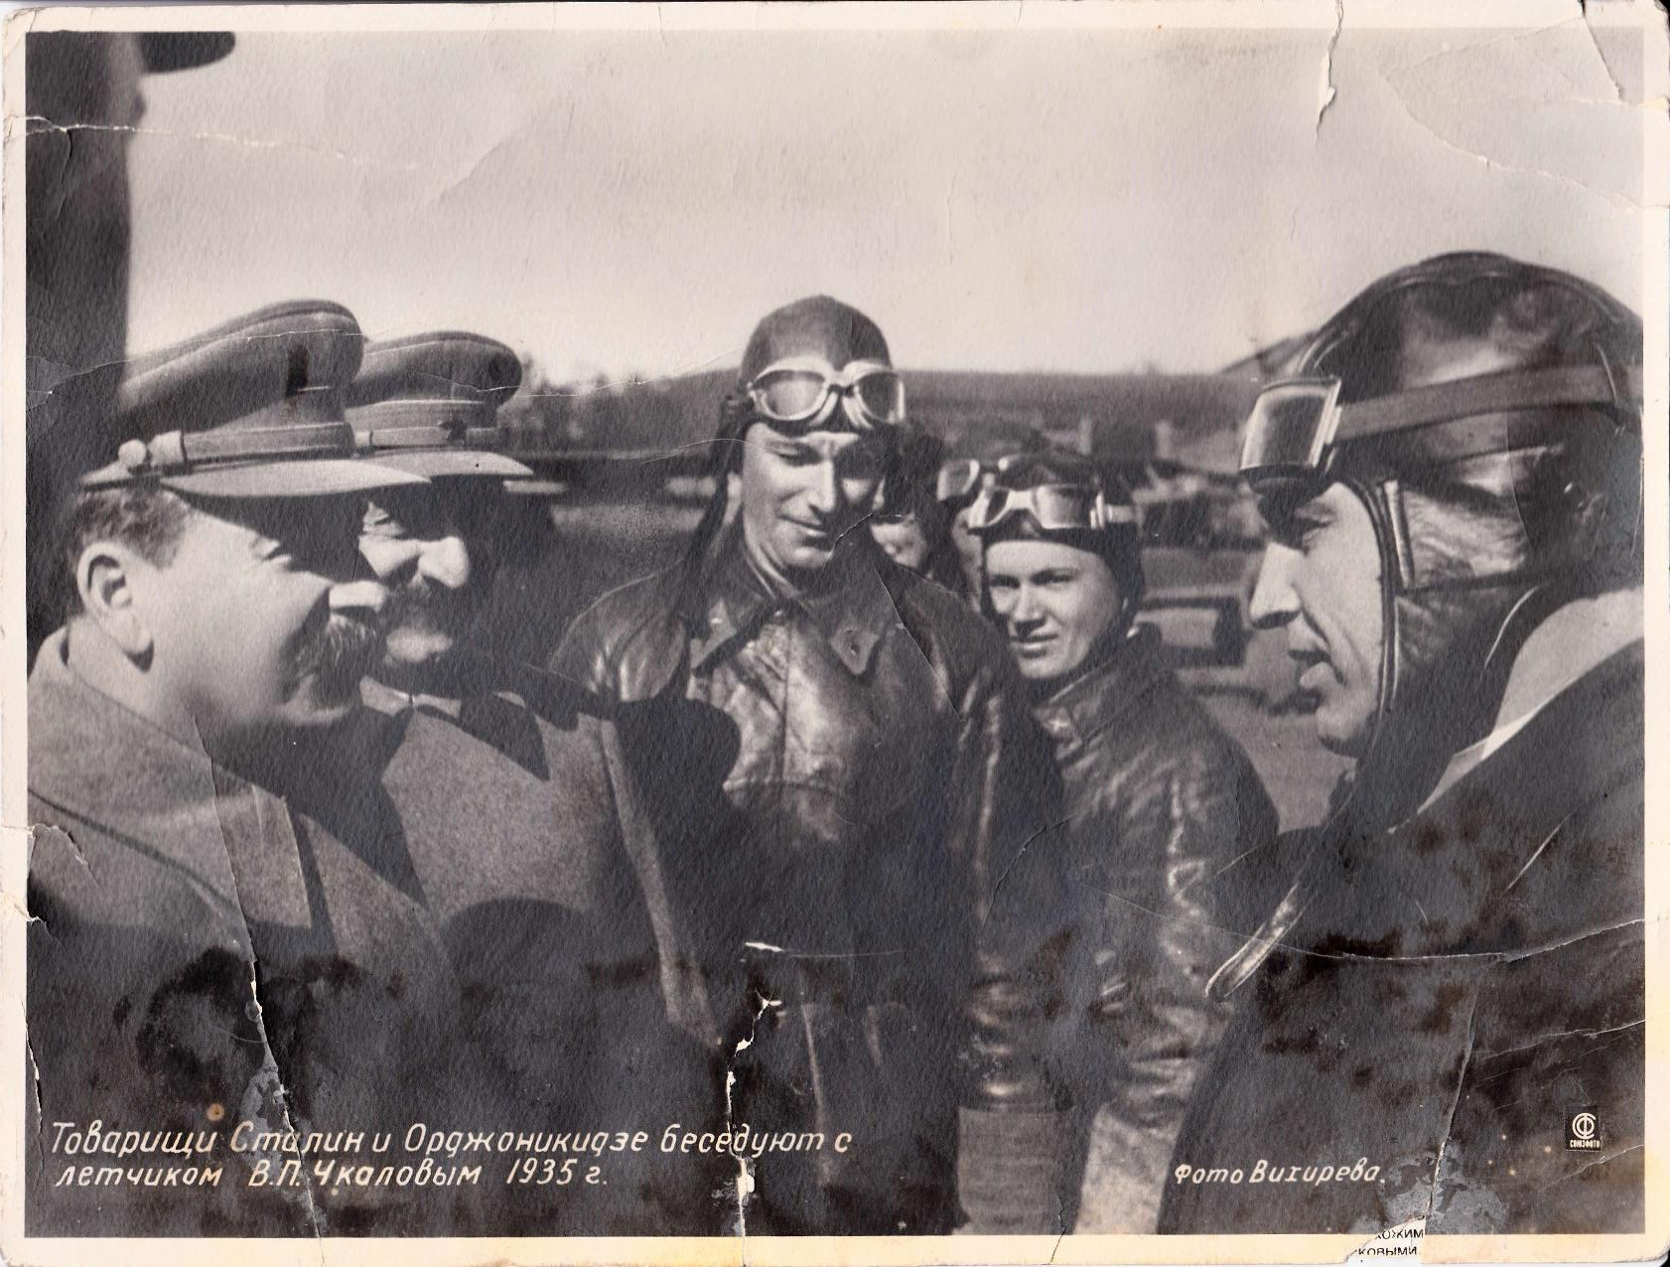
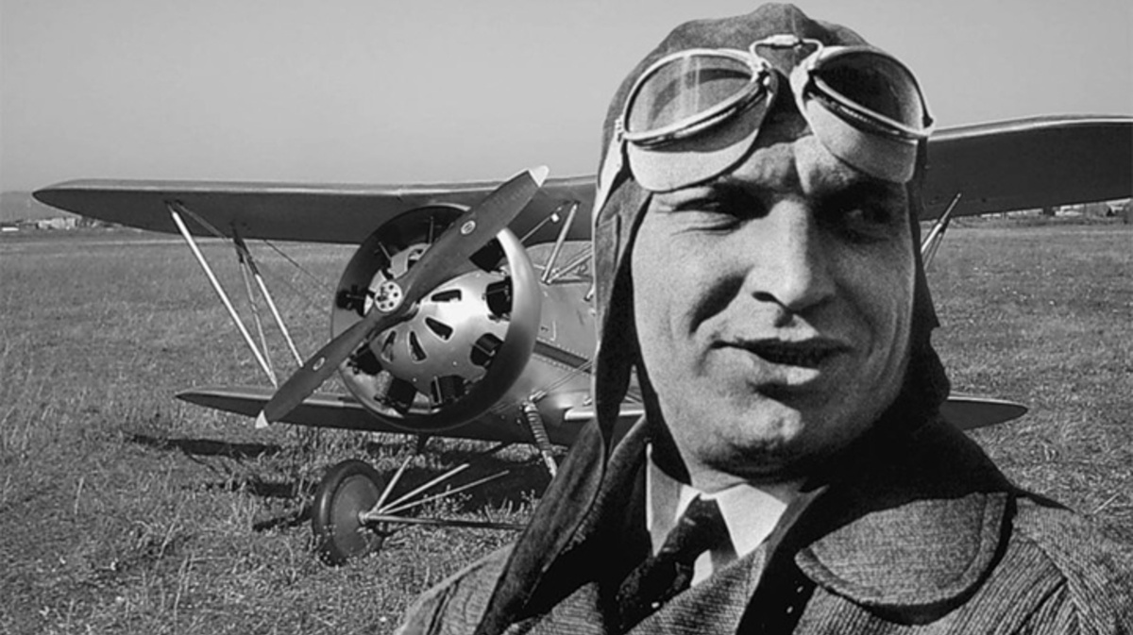
В 1921 году настойчивыми просьбами Чкалов добивается путевки в Егорьевскую авиационную теоретическую школу.
По ее окончании в 1922 году был переведен в Борисоглебскую авиационную школу.
Начальник летной части школы Д.П.Ананьев уже после первого полета В.П.Чкалова сделал вывод: «Курсант Чкалов годится быть летчиком»
Среди 10 лучших учеников, закончивших Борисоглебскую школу, Валерий Павлович был направлен на дальнейшее обучение в Московскую высшую школу красных военных летчиков. Его первым учителем и наставником стал Александр Иванович Жуков.

Slide 7
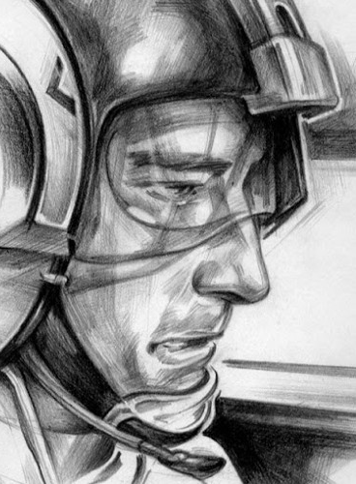
В 1924-28 годах Валерий Павлович служил в 1-й краснознаменной истребительной эскадрилье в Ленинграде.
В 1927 году В.П. Чкалов женился на ленинградской учительнице Ольге Эразмовне Ореховой.
В марте 1928 года он был переведен на службу в Брянскую авиабригаду. Жена с маленьким сыном Игорем оставались в Ленинграде. Это было трудное время в жизни Чкалова. Он совершил в Брянске аварию и был уволен из армии.
В ноябре 1930 года В.П. Чкалов был восстановлен в ВВС как военный летчик. Он был зачислен на работу летчиком-испытателем в Московский научно-испытательный институт ВВС.
За два года работы в НИИ Чкалов совершил более 800 испытательных полетов, освоив технику пилотирования 30 типов самолетов.

Slide 8
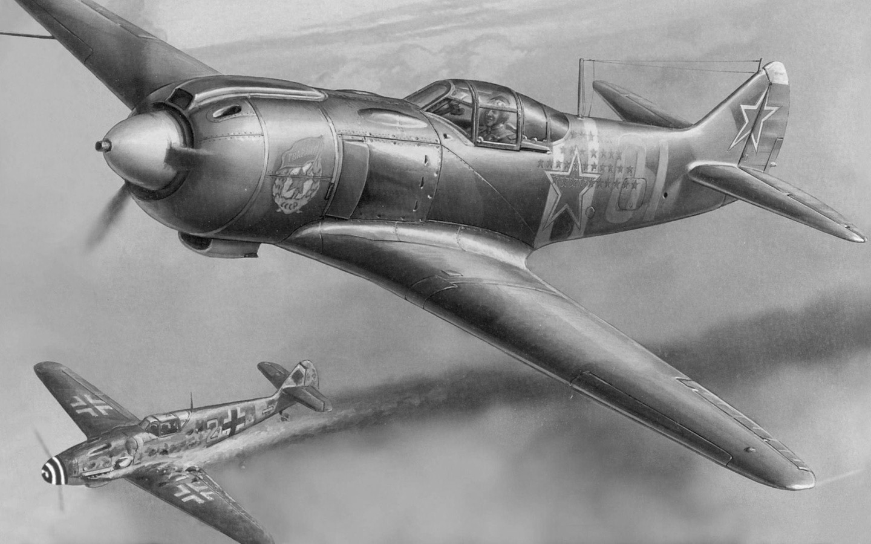
5 мая 1935 года авиаконструктор Н.Н. Поликарпов и летчик-испытатель В.П. Чкалов за создание лучших самолетов истребителей были награждены высшей правительственной наградой - орденом Ленина.
18-20 июня 1937 года был осуществлен первый в истории беспосадочный трансполярный перелет через Северный полюс в Америку. «О перелетах через Северный полюс мечтали все летчики мира, а осуществить этот перелет, пролететь над «крышей мира», покорить неприступную Арктику, проявив мужество, отвагу и смелость, впервые удалось только Героям Советского Союза Валерию Павловичу Чкалову, Георгию Филипповичу Байдукову и Александру Васильевичу Белякову».

Slide 9
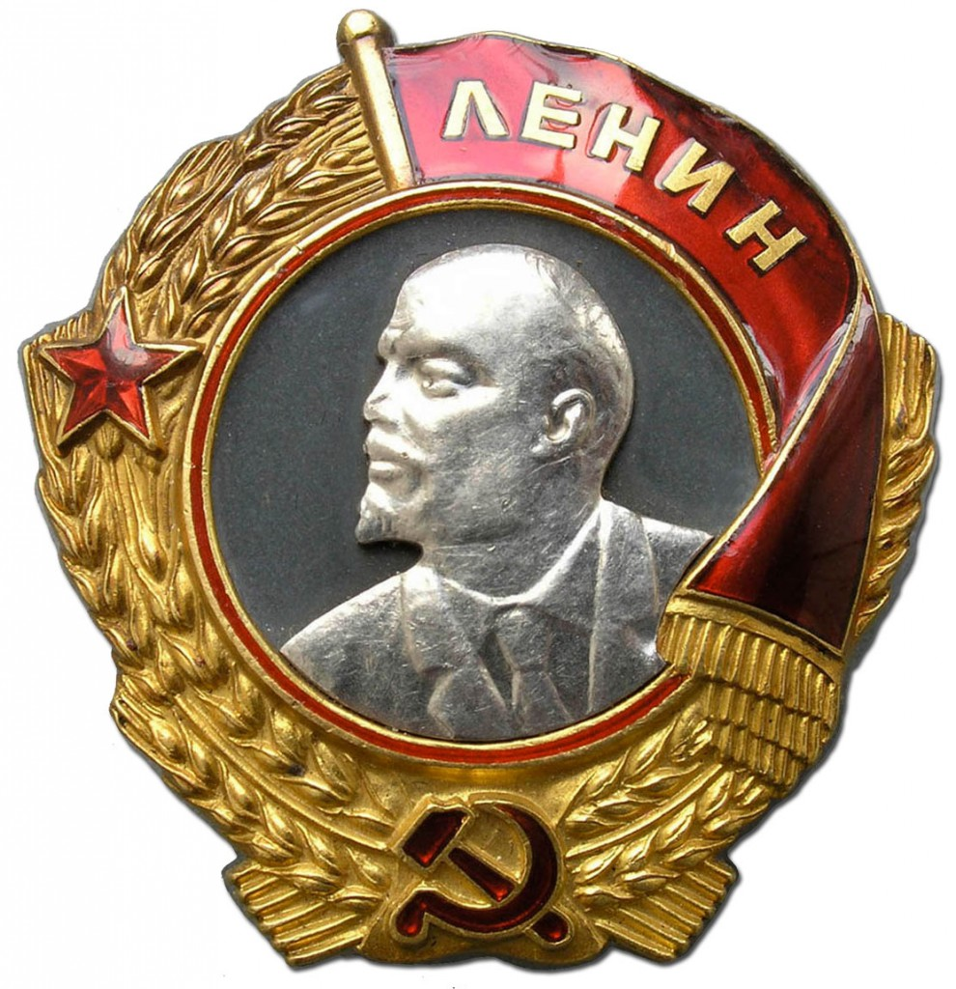
8504 километров пройденного пути - таков итог этого перелета. За этот подвиг Чкалов, Байдуков и Беляков были удостоены звания Героя Советского Союза, награждены орденом Ленина.
12 декабря 1937 года на выборах в Верховный Совет В.П. Чкалов был избран депутатом в Совет Национальностей от трудящихся Горьковской области и Чувашии. С чувством высокой ответственности исполнял он свой депутатский долг.

Slide 10
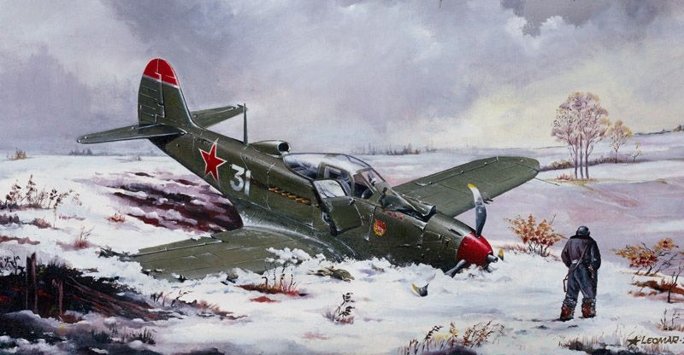
1 декабря 1938 года В.П. Чкалов был вызван в Москву для испытания самолета истребителя И-180 конструкции Н.Н. Поликарпова.
15 декабря Чкалов впервые поднял самолет в воздух. У самолета отказал мотор, когда летчик шел уже на посадку. Валерий Павлович старался, прежде всего, спасти самолет. Кроме того, он опасался, что самолет упадет на жилые дома. Трагедия на этот раз оказалась неминуемой.
Похоронен Валерий Павлович в Москве, урна с его прахом лежит в Кремлевской стене.

Slide 11
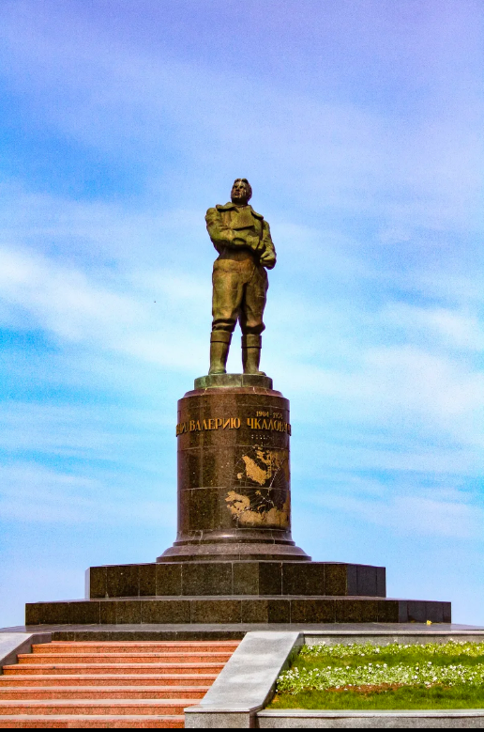
Памятник В.П Чкалову в Нижнем Новгороде
Мемориальный камень на Ходынском поле, установленный на месте гибели В.П. Чкалова

Slide 12
СПАСИБО!

